Slide 1
সবাইকে
স্বাগতম
সকলকে শুভেচ্ছা

Slide 2
পরিচিতি
জীবন দাস
সহকারী শিক্ষক
বি.এস.সি মাধ্যমিক বিদ্যালয়
বারাকপুর,বাগেরহাট।
পাঠ পরিচিতি
শ্রেণিঃ ৭ম শ্রেণী
বিষয়ঃ বাংলা ২য় পত্র

Slide 3
জীবন মিষ্টি খাচ্ছে।
খাচ্ছে কোন পদ?
জীবন কোন পদ
ক্রিয়া পদ
বিশেষ্য পদ
মিষ্টি
ক্রিয়াপদের সাথে নাম পদের যে সম্পর্ক তাকে আমরা কী বলি?

Slide 4
জীবন মিষ্টি খাচ্ছে।
খাচ্ছে
জীবন
ক্রিয়া পদ
বিশেষ্য পদ
মিষ্টি
আর শব্দের সঙ্গে যে সকল বর্ণ যুক্ত হয়ে ক্রিয়াপদের সাথে নাম পদের যে সম্পর্ক স্থাপন করে তাকে আমরা কী বলি?

Slide 5
আজকের পাঠ
কারক ও বিভক্তি

Slide 6
শিখনফল
1.কারক ও বিভক্তির সংজ্ঞা বলতে করতে পারবে।
2.কারকের শ্রেণীবিভাগ বর্ণনা করতে পারবে।
3.কারক ও বিভক্তি নির্ণয় করতে পারবে।

Slide 7
সংজ্ঞা
বাক্যের অন্তর্গত ক্রিয়াপদের সঙ্গে নাম (বিশেষ্য ও সর্বনাম) পদের যে সম্পর্ক তাকে কারক বলে।

Slide 8
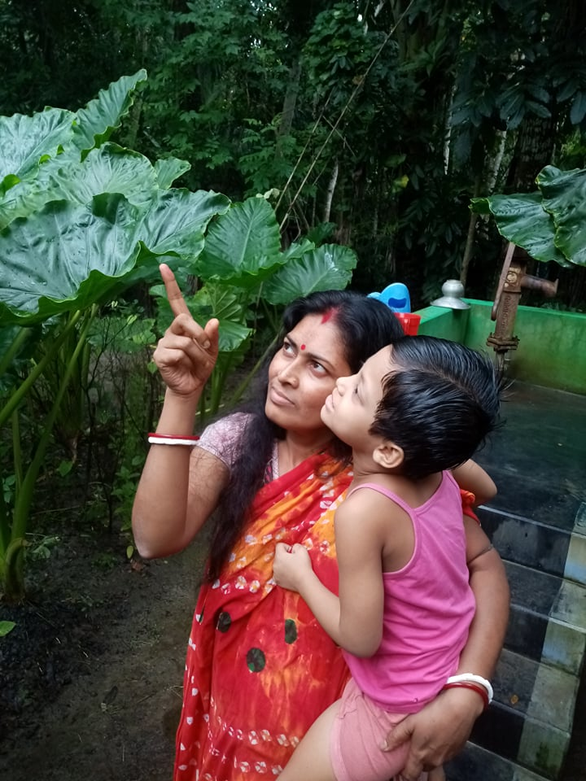
বিভক্তি
বাক্যস্থিত একটি শব্দের সঙ্গে অন্য শব্দের অন্বয় সাধনের জন্য শব্দের সঙ্গে যে সকল বর্ণ যুক্ত হয় তাদের বিভক্তি বলে।বিভক্তিগুলো ক্রিয়াপদের সাথে নামপদের সম্পর্ক স্থাপন করে।

Slide 9
এক বচন ও বহুবচনে কারক বিভক্তির রুপ
বিভক্তি | একবচন | বহুবচন
প্রথমা | শূন্য (০),অ,এ,(য়),তে | রা,এরা,গুলি(গুলো),গণ
দ্বিতীয় | কে,রে,এরে | দিগকে,দিগেরে,দেরে
তৃতীয়া | দ্বারা,দিয়ে,কর্তৃক | দিগের দ্বারা,দের দ্বারা,দিগ দ্বারা
চতুর্থী | কে,রে,এরে | দিগকে,দিগেরে,দেরে
পঞ্চমী | হতে,থেকে,চেয়ে | দিগের হতে,দের হতে, দিগের চেয়ে
ষষ্ঠী | র,এর | দিগের,দের,গুলির,গণের
সপ্তমী | এ,য়,তে,এতে | দিগে,দিগেতে,গুলিতে

Slide 10
কর্তৃ
অধিকারণ
কর্ম
কারক
অপাদান
করণ
সম্প্রদান

Slide 11
কারক নির্ণয়ের ছড়া
প্রশ্ন করলে কে বা কারা,
কর্তাবাবু দেবে সাড়া।
প্রশ্ন করো কী বা কাকে,
উত্তর দেবে কর্ম তাকে।
কী দিয়ে বা কিসের দ্বারা,
করণ কারক দেবে সাড়া।
কর্ম যদি হয় গো দান,
তবেই হবে সম্প্রদান।
কোথা হতে প্রশ্ন হলে,
অপাদানটা আসবে চলে।
কবে,কোথায় আর কখন
প্রশ্ন আসে অধিকরণ।

Slide 12
কর্তৃকারক
বাক্যস্থিত যে বিশেষ্য বা সর্বনাম পদ ক্রিয়া সম্পন্ন করে তাকে কর্তা বা কর্তৃকারক বলে।
কর্তৃকারক নির্ণয় করার প্রশ্নোত্তর পদ্ধতি
ক্রিয়ার সঙ্গে 'কে' বা 'কারা’ দ্বারা প্রশ্ন করলে যে উত্তর পাওয়া যায় তা-ই কর্তৃকারক।

Slide 13
যেমন
আশা ফুল তুলছে

Slide 14
কর্ম কারক
যাকে আশ্রয় করে কর্তা ক্রিয়া সম্পন্ন করে, তাকে কর্ম কারক বলে।
কর্ম কারক নির্ণয় করার প্রশ্নোত্তর পদ্ধতি
ক্রিয়ার সঙ্গে 'কী' বা 'কাকে' দ্বারা প্রশ্ন করলে যে উত্তর পাওয়া যায় তা-ই কর্ম কারক।

Slide 15
যেমন
রহিমা বই পড়ে।

Slide 16
করণ কারক
'করণ' শব্দটির অর্থ - যন্ত্র, সহায়ক বা উপায়।
কর্তা যার সাহায্যে ক্রিয়া সম্পাদন করে তাকে
করণ কারক বলে।
করণ কারক নির্ণয় করার প্রশ্নোত্তর পদ্ধতি
' ক্রিয়ার কাছে কিসের দ্বারা' বা 'কী দ্বারা' প্রশ্ন করলে যে উত্তরটি পাওয়া যায় তা-ই করণ কারক।

Slide 17
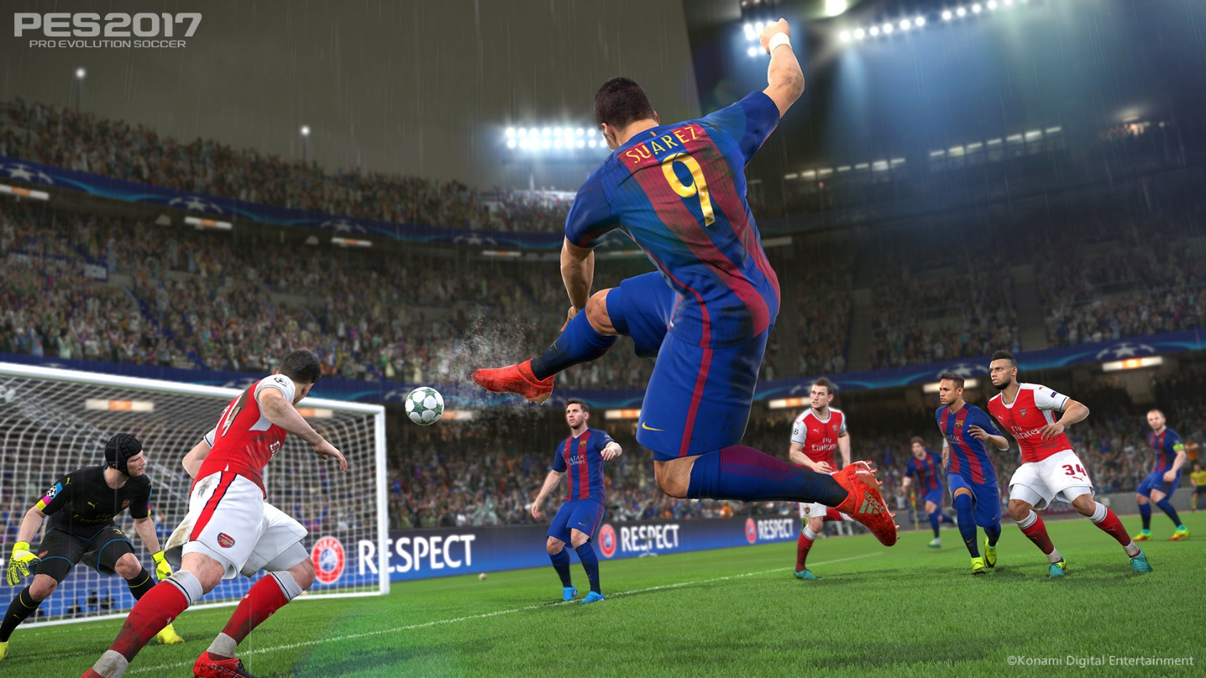
যেমন
তারা ফুটবল খেলে

Slide 18
সম্প্রদান কারক
যাকে স্বত্ব ত্যাগ করে দান, অর্চনা, সাহায্য ইত্যাদি করা হয় তাকে সম্প্রদান কারক বলে।
সম্প্রদান কারক নির্ণয় করার প্রশ্নোত্তর পদ্ধতি
ক্রিয়াকে ‘কাকে’(স্বত্ত ত্যাগ করে) দ্বারা' প্রশ্ন করলে যে উত্তরটি পাওয়া যায় তা-ই সম্প্রদান কারক।

Slide 19
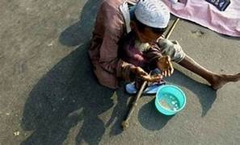
যেমন
ভিক্ষুককে ভিক্ষা দাও

Slide 20
অপাদান কারক
যা থেকে কিছু বিচ্যুত, গৃহীত, জাত, বিরত, আরম্ভ, দূরীভূত ও রক্ষিত হয় এবং যা দেখে কেউ ভীত হয় তাকেই অপাদান কারক বলে।
কর্তৃকারক নির্ণয় করার প্রশ্নোত্তর পদ্ধতি
ক্রিয়াকে ‘কোথা হতে’ প্রশ্ন করলে যে উত্তর পাওয়া যাবে তা-ই অপাদান কারক।

Slide 21
যেমন
গাছ থেকে পাতা পড়ে।

Slide 22
অধিকরণ কারক
ক্রিয়া সম্পাদনের স্থান,বিষয়,কাল (সময়)এবং আধারকে অধিকরণ কারক বলে।
অধিকরণ কারক নির্ণয় করার প্রশ্নোত্তর পদ্ধতি
ক্রিয়াকে ‘কোথায়’, ‘কখন’ দ্বারা' প্রশ্ন করলে যে উত্তরটি পাওয়া যায় তা-ই অধিকরণ কারক।

Slide 23
৫ + ৭ = ১১
সে অংকে কাঁচা।

Slide 24
দলীয় কাজ
নিম্ন লিখিত পদগুলোর কারক ও বিভক্তি নির্ণয় করো।
১। ছাঁদ থেকে নদী দেখা যায়।
২। টাকায় কিনা হয়।
৩।ঘোড়ায় গাড়ি টানে।
৪। চোরের ভয়ে ঘুম আসে না।
৫। দুধে ছানা হয়।
৬। দরিদ্রকে ধন দাও।
৭। তিনি বাড়ি নেই।

Slide 25
মূল্যায়ন
উত্তরঃ ৬ প্রকার
কারক কত প্রকার?
করণ কারক নির্ণয় করার পদ্ধতিটি কী?
উত্তরঃ ক্রিয়ার কাছে কী দ্বারা প্রশ্ন করলে যদি উত্তর পাওয়া যায়।
সৌমেন বল খেলে। কোন কারকে কোন বিভক্তি?
উত্তরঃ কর্তৃকারকে শূন্য বিভক্তি।
সে ইংরেজিতে কাঁচা। কোন কারকে কোন বিভক্তি?
উত্তরঃ অধিকরণ কারকে ৭মী বিভক্তি।

Slide 26
বাড়ির কাজ
সকল কারকে ৭মী বিভক্তির প্রয়োগ দেখাও

Slide 27
ধন্যবাদ
ধন্যবাদ

